Slide 1
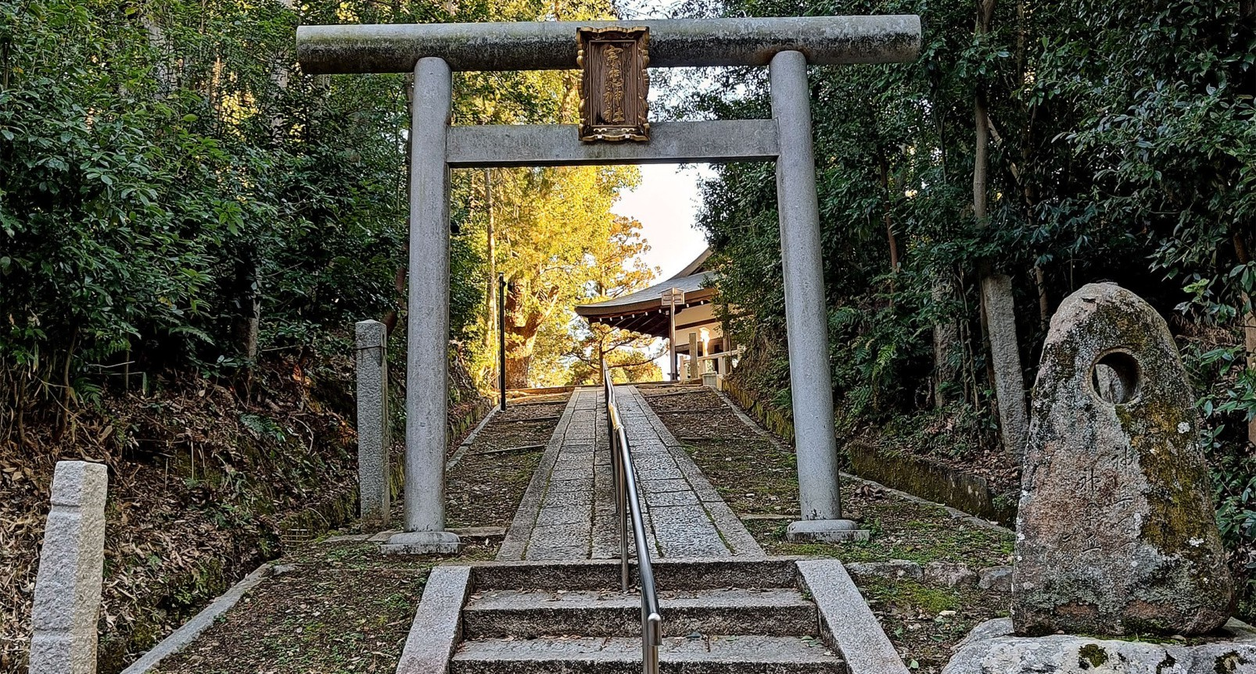

JAPAN
Ein presentasjon av NMS sitt engasjement i landet
©Jone Unlayao Slettebø-Knudsen

Slide 2


JAPAN

Slide 3

DETTE ER VI MED PÅ:
Dele trua på Jesus der han er ukjend
Utdanning av prestar og kyrkjelege medarbeidarar
Undervisning og arbeid innan diakoni
©Marit Mjølsneset/NMS

Slide 4
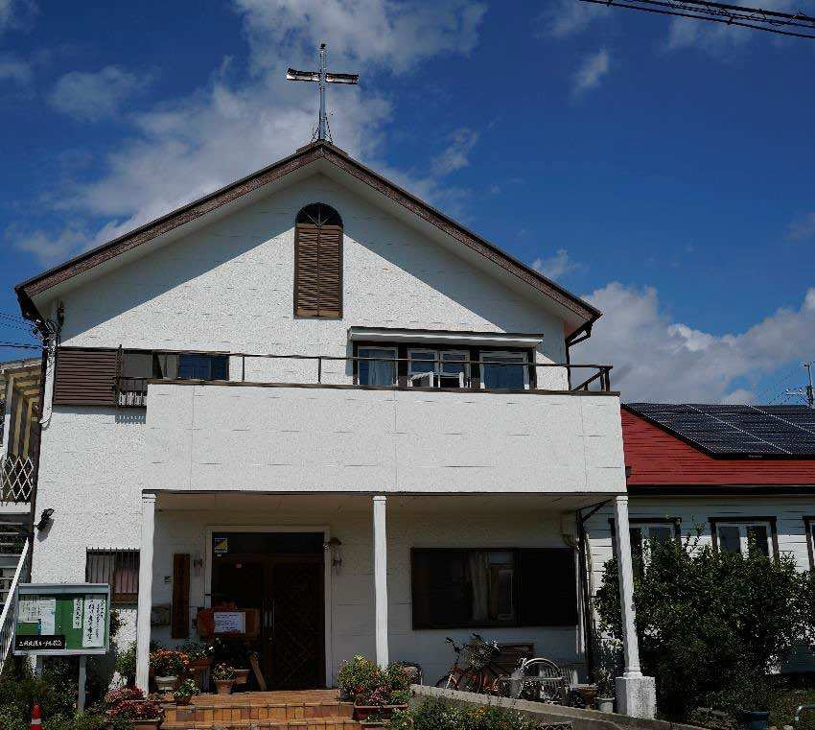
NMS samarbeider med Kinki evangelisk- lutherske kirke (KELC).
Ei minoritetskyrkje med 2600 medlemmar fordelt på
29 kyrkjelydar med
berre 14 prester.
©Marit Mjølsneset/NMS

Slide 5
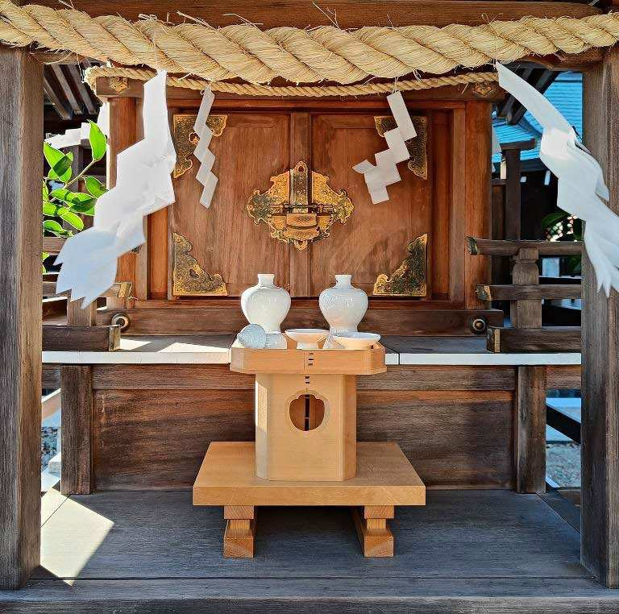
Det har blitt drive misjon i Japan i 500 år, men berre 2% av befolkninga identifiserer seg som kristne.
Kristendommen er difor ein minoritet i eit land sterkt prega av sekularisering samt kulturell buddhisme og shintoisme.
©Jone Unlayao Slettebø-Knudsen

Slide 6
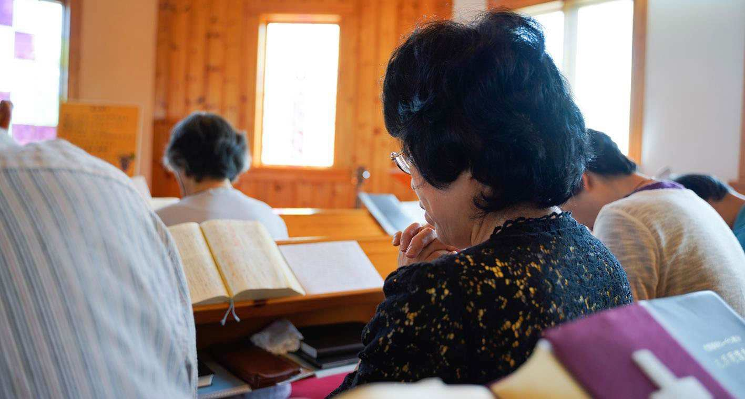
Majoriteten av medlemmane i kyrkja er kvinner over 70 år. Difor er mykje av arbeidet retta mot livsmesting i møte med alderdom.
©Marit Mjølsneset/NMS

Slide 7
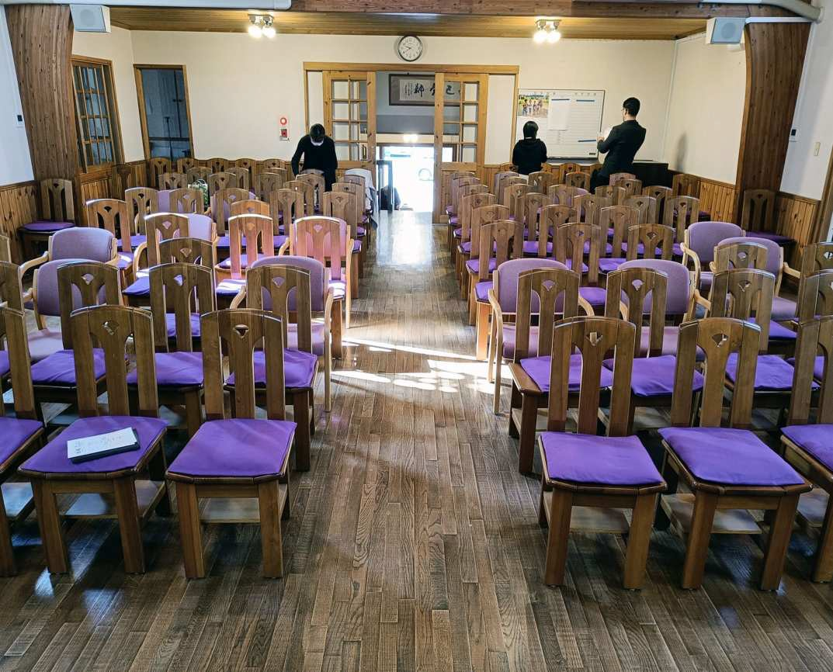
Mange kyrkjelydar står utan fast prest, likevel klarer kyrkja å oppretthalde aktivitet i dei fleste kyrkjene.
©Jone Unlayao Slettebø-Knudsen

Slide 8
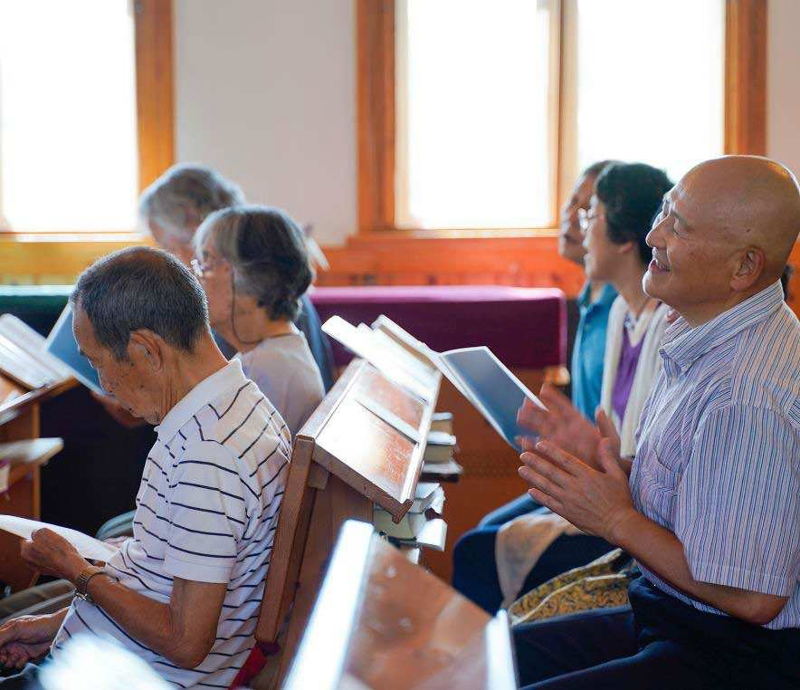
Ved å bidra i utdanning av prestar og andre kyrkjelege tilsette i KELC, er ein med på å bevare tru samt dele evangeliet med nye menneske i allereie etablerte kyrkjelydar.
Eit viktig arbeid!
©Marit Mjølsneset/NMS

Slide 9
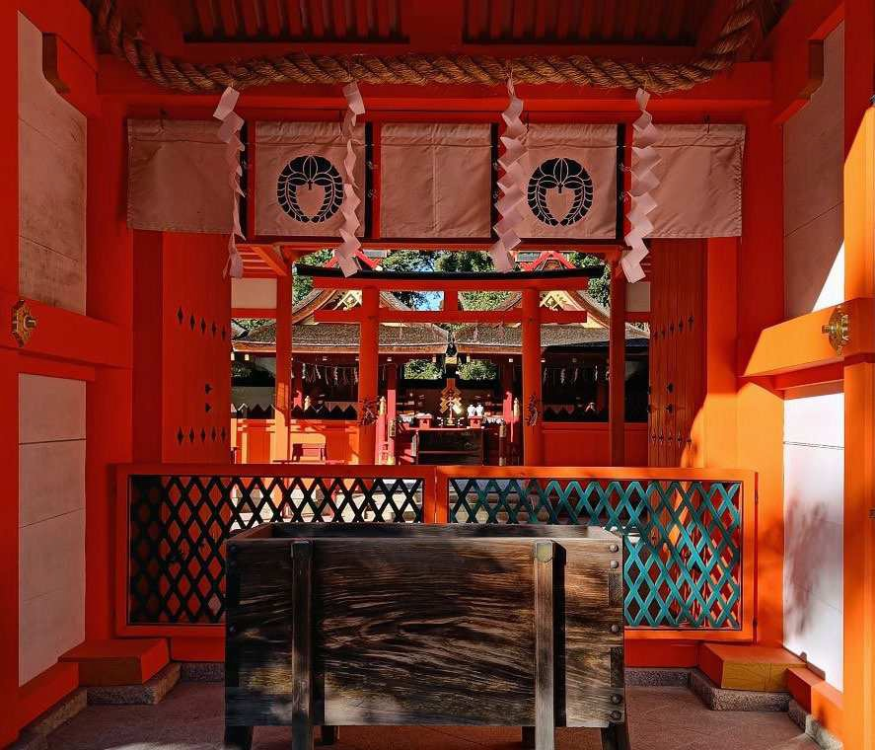
KELC ønsker å utvikle ein diakonal identitet i samarbeid med NMS.
Diakoni er eit nytt og ukjent omgrep blant japanarar.
©Jone Unlayao Slettebø-Knudsen

Slide 10
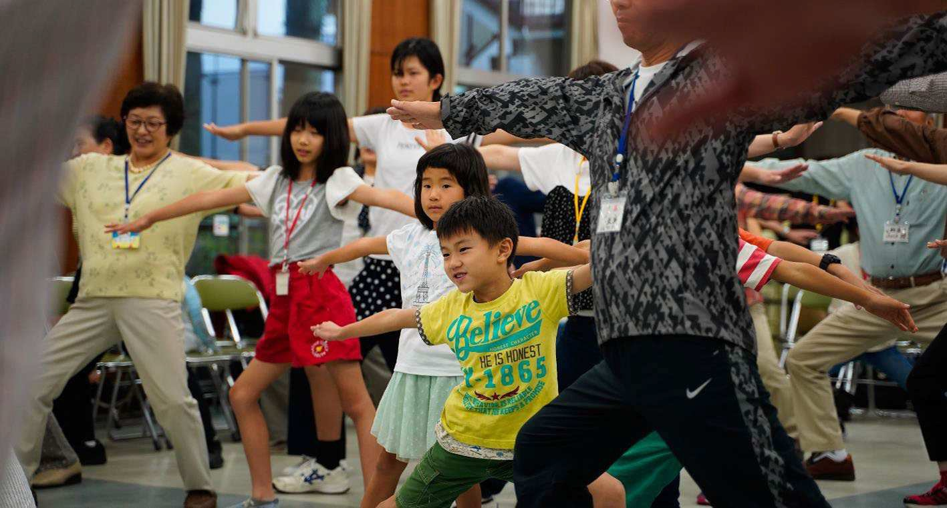
Leir er ein viktig aktivitet for å skape ein følelse av fellesskap blant kristne i Japan.
©Marit Mjølsneset/NMS

Slide 11
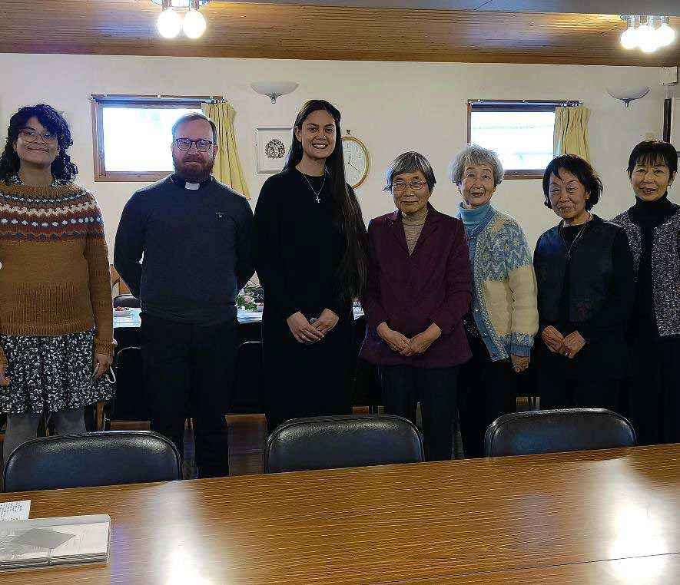
NMS har hatt få utsendingar i Japan dei siste åra.
Dette er heldigvis i endring og det er lagt planar for at nye misjonærar skal reise dit hausten 2024.
©August Christensen

Slide 12
Finn historier, blogg og mer informasjon om menigheten sitt misjonsprosjekt her:
nms.no/finndinmenighet

Slide 13



NMS sin visjon er
EN LEVENDE KIRKE OVER HELE JORDEN
TAKK for at du er med og bidrar til det!

Slide 14
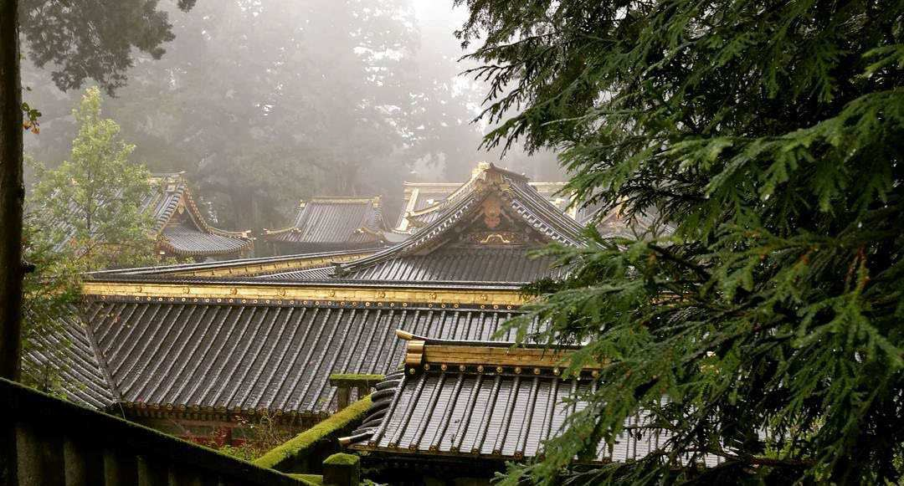

SAMMEN
forandrer
VI VERDEN!
©Jone Unlayao Slettebø-Knudsen

